Slide 1
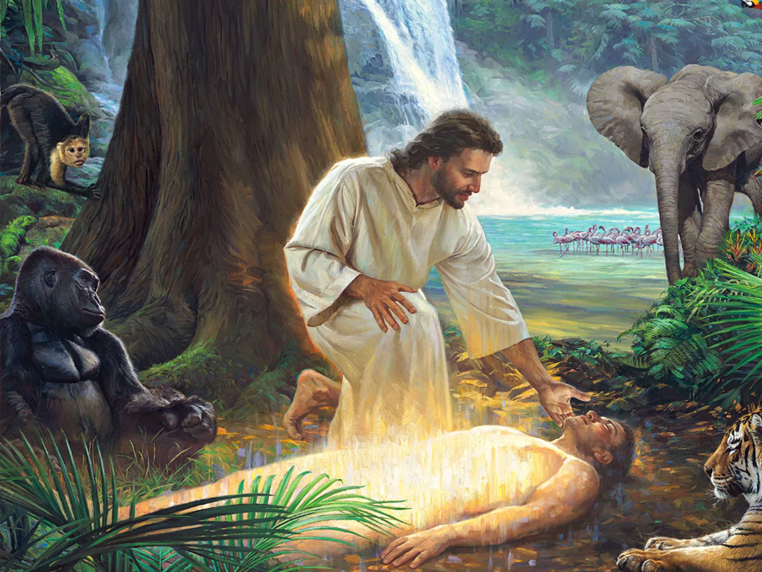
MEMAHAMI SIFAT MANUSIA
Pelajaran ke-3, Triwulan IV
Tahun 2022

Slide 2
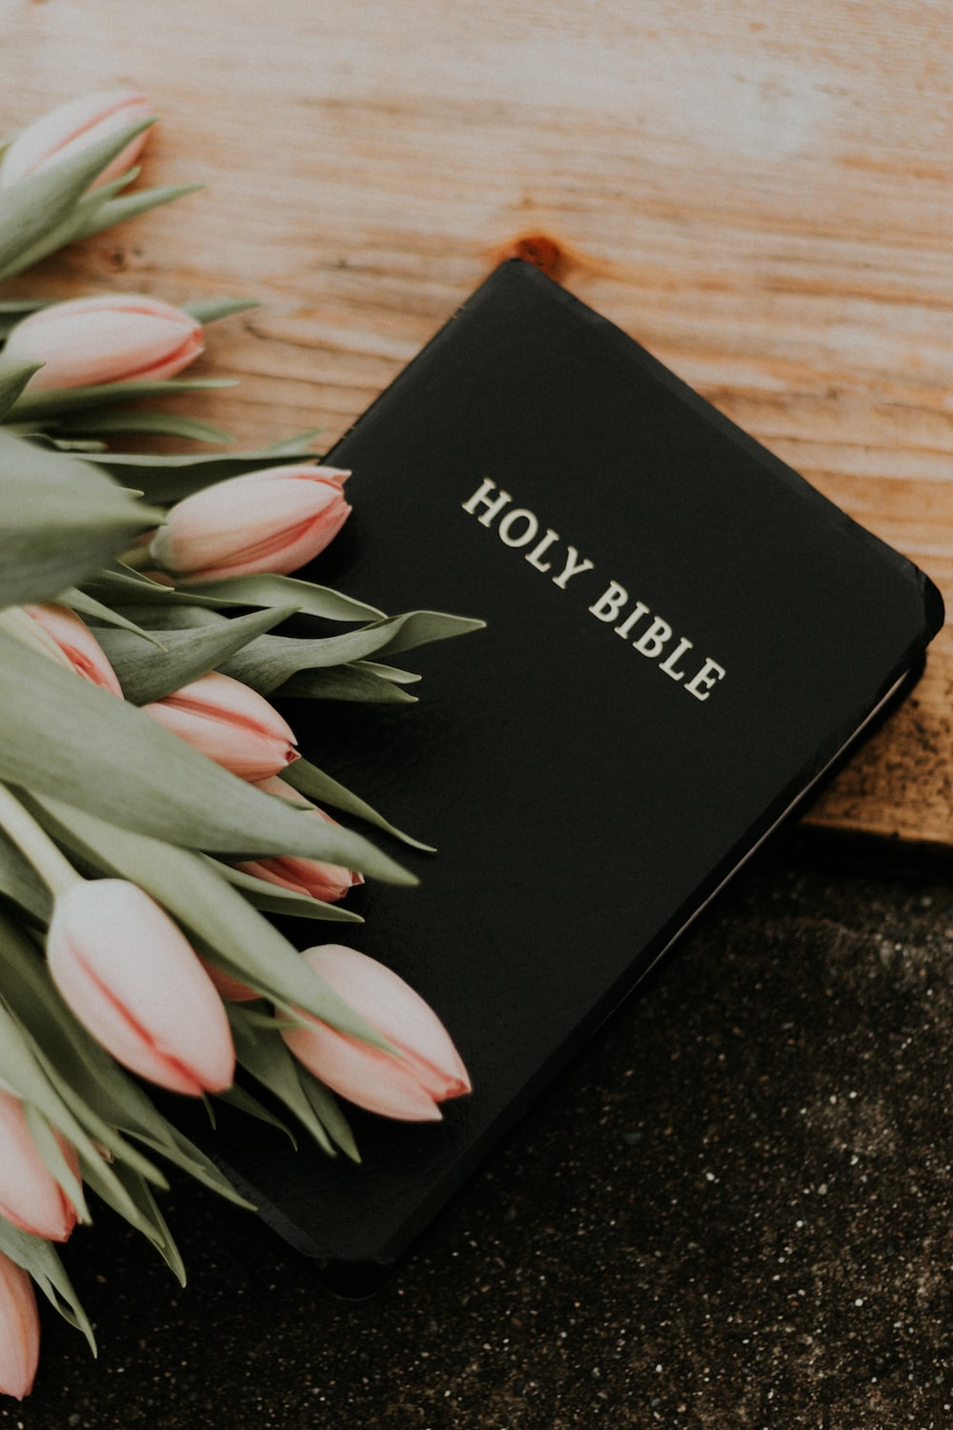
KEJADIAN 2:7
“Ketika itulah TUHAN Allah membentuk manusia itu dari debu tanah dan menghembuskan nafas hidup ke dalam hidungnya; demikianlah manusia itu menjadi makhluk yang hidup”.

Slide 3
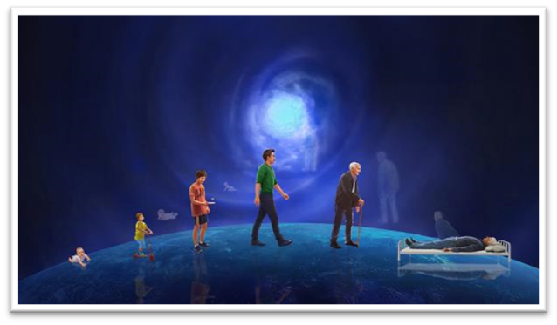
Setan selalu berusaha membuat kita percaya bahwa kita tidak akan mati. Dia menyarankan bahwa bagian tertentu dari keberadaan kita — jiwa — tetap sadar setelah tubuh kita mati.
Apakah pernyataan ini cocok dengan apa yang Alkitab katakan tentang sifat manusia dan kematian?

Slide 4
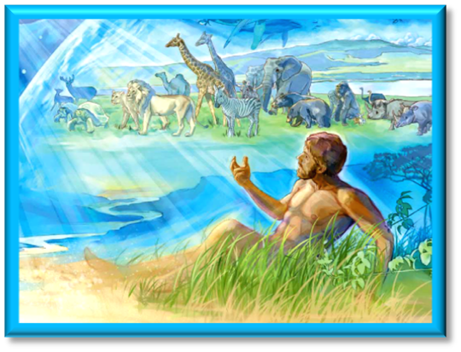
"MAKHLUK HIDUP“ Minggu, 9 Oktober 2022
Manusia dan hewan di darat sama-sama diciptakan pada hari ke enam, dan sama-sama diciptakan dari debu tanah.
Kejadian 2:7, 19
Ketika itulah TUHAN Allah membentuk manusia itu dari debu tanah dan menghembuskan nafas hidup ke dalam hidungnya; demikianlah manusia itu menjadi makhluk yang hidup.Lalu TUHAN Allah membentuk dari tanah segala binatang hutan dan segala burung di udara. Dibawa-Nyalah semuanya kepada manusia itu untuk melihat, bagaimana ia menamainya; dan seperti nama yang diberikan manusia itu kepada tiap-tiap makhluk yang hidup, demikianlah nanti nama makhluk itu.

Slide 5
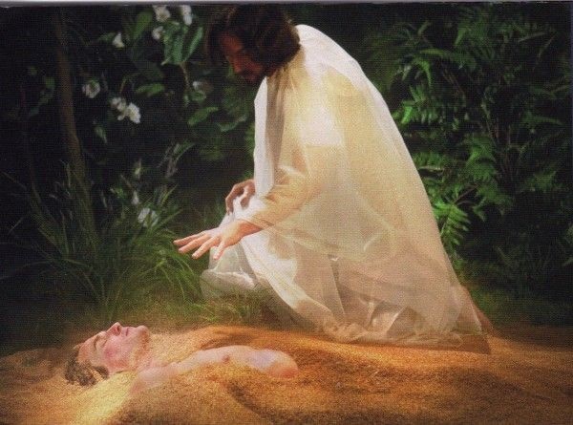
Meskipun ada persamaan dalam penciptaan, tetapi formasi penciptaan manusia berbeda dari hewan dalam dua hal utama berikut:
Tuhan membentuk manusia secara fisik, dan kemudian "menghembuskan nafas hidup ke dalam hidungnya, demikianlah manusia itu menjadi makhluk yang hidup".
Allah menciptakan manusia sebagai laki-laki dan perempuan menurut gambar dan rupa Allah [Kejadian 1: 26,27].

Slide 6
Beberapa hal yang perlu kita pahami dari hal penciptaan manusia sebagai makhluk hidup berdasarkan Kejadian 2:7, yaitu:
Masuknya "nafas hidup" ke dalam tubuh fisik Adam mengubahnya menjadi "makhluk yang hidup" [Ibr. Nephesh chayyah] atau secara harfiah "jiwa yang hidup".
Kita masing-masing tidak memiliki jiwa yang dapat eksis terpisah dari tubuh. Lebih tepatnya, masing-masing dari kita adalah makhluk hidup atau jiwa yang hidup.
Klaim bahwa "jiwa" ini adalah wujud sadar yang dapat eksis secara terpisah dari tubuh manusia adalah ide pagan [kafir], dan bukan alkitabiah. Memahami sifat sejati kemanusiaan mencegah kita menerima gagasan populer tentang jiwa tanpa tubuh dan semua kekeliruan berbahaya yang dibangun di atas keyakinan itu.

Slide 7
Beberapa hal yang perlu kita pahami dari hal penciptaan manusia sebagai makhluk hidup berdasarkan Kejadian 2:7, yaitu:
Tidak ada keberadaan sadar dari bagian manusia yang terisolasi yang terpisah dari pribadi secara keseluruhan.
Tuhan menciptakan kita dengan cara yang teliti dan menakjubkan, dan kita tidak boleh berspekulasi di luar apa yang sebenarnya dikatakan Kitab Suci tentang masalah khusus ini.
Tidak hanya sifat dasar kehidupan yang menjadi misteri, bahkan yang lebih misterius adalah sifat kesadaran. Bagaimanakah beberapa pon/gram jaringan material [sel dan bahan kimiawi] di kepala kita, otak, memiliki dan menciptakan hal-hal immaterial seperti pikiran dan emosi? Dalam hal ini, kita benar-benar tidak tahu.

Slide 8
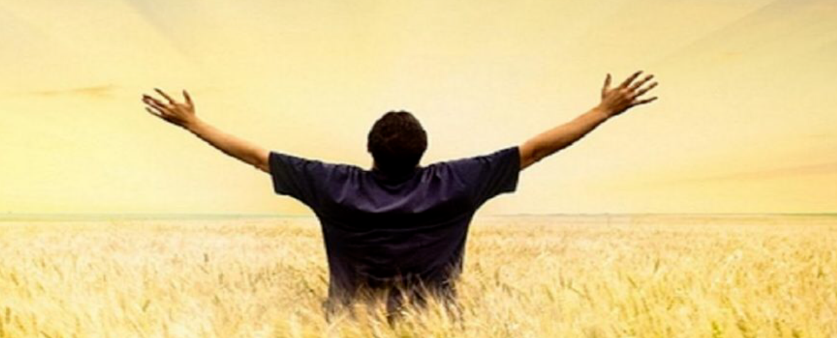
Pemazmur berkata: "Aku bersyukur kepada-Mu oleh karena kejadianku dahsyat dan ajaib; ajaib apa yang Kaubuat, dan jiwaku benar-benar menyadarinya" [Mazmur 139:14].
Kita bersukacita atas kehidupan yang Tuhan berikan, terlebih atas kehidupan kekal yang dijanjikan-Nya.

Slide 9
"ORANG YANG BERBUAT DOSA, ITU YANG HARUS MATI“ Senin, 10 Oktober 2022
Kehidupan manusia di dunia yang penuh dosa ini rapuh dan tidak kekal [Yesaya 40:1-8]. Tidak ada yang terinfeksi oleh dosa yang bisa abadi secara alami.
Kematian adalah konsekuensi alami dari dosa, yang memengaruhi semua kehidupan di planet bumi ini.

Slide 10
Ada dua konsep Alkitabiah yang penting tentang kematian:
Manusia dan hewan sama-sama mati. Sebagaimana dinyatakan oleh Raja Salomo, "Karena nasib manusia adalah sama dengan nasib binatang, nasib yang sama menimpa mereka; sebagaimana yang satu mati, demikian juga yang lain. Kedua-duanya mempunyai nafas yang sama, dan manusia tidak mempunyai kelebihan atas binatang .... Kedua-duanya menuju satu tempat; kedua-duanya terjadi dari debu dan kedua-duanya kembali kepada debu" [Pengkhotbah 3: 19,20].
Kematian fisik seseorang menyiratkan penghentian keberadaannya sebagai jiwa yang hidup [Ibrani nephesh]. Dalam Kejadian 2:16-17, Allah telah memperingatkan Adam dan Hawa bahwa jika mereka berbuat dosa, dengan memakan buah dari pohon pengetahuan tentang yang baik dan yang jahat, mereka akan mati.

Slide 11
Dua implikasi utama dari Yehezkiel 18:4,20 yang menegaskan bahwa : "Orang yang berbuat dosa, itu yang harus mati", yaitu:
Semua manusia adalah orang berdosa, dan kita semua berada di bawah proses penuaan dan kematian yang tak terhindarkan [Roma 3:9-18,23].
Konsep Alkitabiah ini meniadakan gagasan populer tentang kebakaan alami jiwa yang dianggap benar. Karena jika jiwa itu abadi dan hidup di alam lain setelah kematian, maka sesungguhnya kita tidak benar-benar mati saat meninggal.

Slide 12
Apakah solusi Alkitabiah untuk dilema bahwa kematian bukanlah jiwa tanpa tubuh yang bermigrasi ke surga atau api penyucian, atau bahkan ke neraka?
Solusinya adalah KEBANGKITAN dari mereka yang mati di dalam Kristus pada kedatangan Yesus yang kedua kali nanti.
Sebagaimana yang telah dinyatakan oleh Yesus: "Sebab inilah kehendak Bapa-Ku, yaitu supaya setiap orang, yang melihat Anak dan yang percaya kepada-Nya beroleh hidup yang kekal, dan supaya Aku membangkitkannya pada akhir zaman" [Yohanes 6:40].

Slide 13
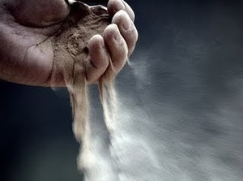
"ROH KEMBALI KEPADA TUHAN” Selasa, 11 Oktober 2022
Pengkhotbah 12:7
"Dan debu kembali menjadi tanah seperti semula dan roh kembali kepada Allah yang mengaruniakannya".

Slide 14
Apakah ada kesadaran pada roh manusia saat ia meninggal? Perhatikanlah beberapa penjelasan berikut ini :
Banyak orang Kristen yang percaya bahwa ada kesadaran pada roh manusia saat ia mati, mereka memegang keyakinan itu dengan mengutip Pengkhotbah 12:7. Namun ayat itu sendiri sebenarnya tidaklah menunjukkan bahwa roh orang mati akan tetap sadar di hadirat Tuhan, tetapi hanya mengatakan : roh kembali kepada Tuhan.
1
Pengkhotbah 12:1-7 dalam istilah yang cukup dramatis menggambarkan proses penuaan, yang berpuncak pada kematian. Ayat 7 mengacu pada kematian sebagai kebalikan dari proses penciptaan yang disebutkan dalam Kejadian 2:7... "TUHAN Allah membentuk manusia itu dari debu tanah dan menghembuskan nafas hidup ke dalam hidungnya; demikianlah manusia itu menjadi makhluk yang hidup"
2

Slide 15
Pengkhotbah 12:7 memberi tahu kita bahwa "debu akan kembali menjadi tanah seperti semula, dan roh akan kembali kepada Allah yang mengaruniakannya." Dengan demikian, napas kehidupan yang Tuhan hembuskan ke dalam lubang hidung Adam, dan yang juga Dia berikan kepada semua manusia lainnya, kembali kepada Tuhan atau, dengan kata lain, berhenti mengalir ke dalam dan melalui mereka.
3
Kita harus ingat bahwa Pengkhotbah 12:7 menggambarkan proses kematian yang terjadi pada semua manusia tanpa membedakan antara yang benar dan yang jahat. Jadi, jika roh orang benar yang mati bertahan sebagai wujud yang sadar di hadapan Tuhan, lalu bagaimana dengan roh orang jahat? Di mana mereka? Sesungguhnya gagasan ini tidak selaras dengan keseluruhan pengajaran Kitab Suci. Karena proses kematian itu sama terjadi pada manusia dan hewan [Pengkhotbah. 3:19,20], tidak ada perbedaan.
4

Slide 16
Kematian tidak lain adalah berhentinya keberadaan sebagai makhluk hidup. Nafas hidup pemberian Tuhan berhenti mengalir pada manusia.
Kematian bukanlah bagian dari kehidupan, kematian adalah lawan dari kehidupan, bahkan musuh kehidupan, seperti yang Alkitab katakan: "Musuh yang terakhir, yang dibinasakan ialah maut" [1 Korintus 15:26].

Slide 17
"ORANG MATI TIDAK TAHU APA-APA“ Rabu, 12 Oktober 2022
Sampai saat itu, semua orang mati, orang benar dan orang jahat, beristirahat, karena apa yang tampak bagi mereka hanyalah sekejap. Bagi kita yang masih hidup, kematian seolah berlangsung lama. Untuk yang hidup terasa lama; tetapi bagi orang mati tampaknya hanya berlangsung sesaat.
Mereka menutup mata mereka dalam kematian dan, apakah di kuburan 1.500 tahun atau 5 bulan, semuanya sama bagi mereka. Hal berikutnya yang mereka ketahui adalah kedatangan Kristus kembali, mengapa bisa demikian? Jawabannya adalah karena orang mati tidak mengetahui apapun dan tidak memiliki kesadaran untuk mengetahui apa yang dirasakan orang hidup.

Slide 18
Beberapa ayat Alkitab menegaskan bahwa orang mati tidak tahu apa-apa sebagai berikut:
Ayub menyesalkan kelahirannya sendiri, karena semua penderitaan yang dialaminya, dia menyadari bahwa jika dia meninggal pada saat kelahirannya, dia akan tetap tidur dan beristirahat tidak akan merasakan penderitaan orang hidup [Ayub 3:11,13].
Mazmur 115:17 Bukan orang-orang mati akan memuji-muji TUHAN, dan bukan semua orang yang turun ke tempat sunyi. Mazmur 115 mendefinisikan lokasi di mana orang mati disimpan sebagai tempat keheningan, dan sunyi bahkan pujian pun tidak ada di sana.
Menurut Mazmur 146, aktivitas mental individu berhenti dengan kematian: "Apabila nyawanya melayang, ia kembali ke tanah; pada hari itu juga lenyaplah maksud-maksudnya" [Mazmur 146:4] . Ini adalah penggambaran Alkitabiah yang sempurna tentang apa yang terjadi pada saat kematian.
Pengkhotbah 9 menambahkan bahwa "orang mati tidak tahu apa-apa" dan di dalam kubur "tidak ada pekerjaan atau akal atau pengetahuan atau hikmat" [Pengkhotbah 9: 5,10]. Pernyataan-pernyataan ini menegaskan ajaran Alkitabiah bahwa orang mati tidak memiliki kesadaran sama sekali.

Slide 19
Mengapa orang Kristen seharusnya tidak mengalami kepanikan dengan pengajaran Alkitab bahwa tidak ada kesadaran pada orang yang telah mati?
Karena tidak ada neraka yang menyala-nyala atau api penyucian yang menunggu mereka yang mati tanpa diselamatkan.
Karena di akhir zaman ada upah yang luar biasa menunggu mereka yang mati di dalam Kristus. 1 Tesalonika 4:16-17 “Sebab pada waktu tanda diberi, yaitu pada waktu penghulu malaikat berseru dan sangkakala Allah berbunyi, maka Tuhan sendiri akan turun dari sorga dan mereka yang mati dalam Kristus akan lebih dahulu bangkit; sesudah itu, kita yang hidup, yang masih tinggal, akan diangkat bersama-sama dengan mereka dalam awan menyongsong Tuhan di angkasa. Demikianlah kita akan selama-lamanya bersama-sama dengan Tuhan.”

Slide 20
Keabadian manusia selalu, dan hanya, berasal dari Tuhan. Jika Tuhan memberikan hidup, kita akan memilikinya. Namun jika Tuhan mengambilnya, kita menjadi tidak ada: tidak ada kehidupan, dan tidak ada kesadaran sama sekali.

Slide 21
BERISTIRAHAT BERSAMA PARA LELUHUR Kamis, 13 Oktober 2022
Perjanjian Lama mengungkapkan dengan cara yang berbeda gagasan tentang kematian dan penguburan. Salah satunya adalah gagasan berkumpul dengan kaumnya sendiri atau para leluhurnya :
Abraham, Kejadian 25:8 lalu ia meninggal. Ia mati pada waktu telah putih rambutnya, tua dan suntuk umur, maka ia dikumpulkan kepada kaum leluhurnya.
Musa dan Harun, Ulangan 32:50 Kemudian engkau akan mati di atas gunung yang akan kaunaiki itu, supaya engkau dikumpulkan kepada kaum leluhurmu, sama seperti Harun, kakakmu, sudah meninggal di gunung Hor dan dikumpulkan kepada kaum leluhurnya.
Daud, 1 Raja-raja 2:10 Kemudian Daud mendapat perhentian bersama-sama nenek moyangnya, dan ia dikuburkan di kota Daud.

Slide 22
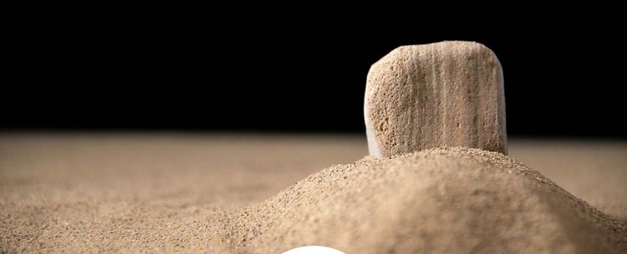
Ungkapan yang sama digunakan juga untuk beberapa raja Ibrani lainnya, dengan tanpa membedakan baik raja yang setia maupun raja yang tidak setia. Mereka semua menuju kepada keadaan yang sama saat mati.

Slide 23
Ada tiga aspek penting arti "dikumpulkan kepada kaum leluhur" atau "mendapat perhentian bersama-sama nenek moyangnya" :
Bahwa cepat atau lambat saatnya akan tiba ketika kita perlu beristirahat dari kerja keras dan penderitaan kita sendiri yang melelahkan.
Bahwa kita bukan yang pertama dan satu-satunya yang mengikuti jejak yang tidak diinginkan itu, karena nenek moyang kita sudah mendahului kita.
Bahwa dengan dikubur dekat dengan mereka, kita tidak sendirian tetapi tetap bersama bahkan selama kematian yang tidak disadari itu. Ini mungkin tidak masuk akal bagi beberapa budaya individualis modern tetapi itu sangat berarti di zaman dahulu. Namun demikian, mereka yang mati di dalam Kristus dapat dikuburkan dekat dengan orang yang mereka kasihi, tetapi tidak ada komunikasi di antara mereka. Mereka akan tetap tidak sadar sampai hari yang mulia itu ketika mereka akan dibangunkan dari tidur nyenyak mereka untuk bergabung kembali dengan orang-orang yang mereka kasihi yang mati di dalam Kristus.

Slide 24
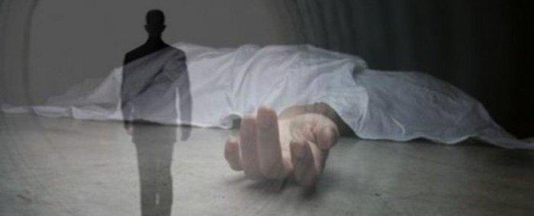
Jika orang mati benar-benar masih memiliki kesadaran dan dapat melihat seperti apa kehidupan di dunia ini dan mereka mengetahui bagaimana menderitanya orang yang mereka cintai, yang masih hidup di dunia ini, apakah mereka akan merasa tenang, damai, dan bahagia?
Tentu saja tidak.

Slide 25
KESIMPULAN
1
Kita bersukacita atas kehidupan yang Tuhan berikan, terlebih atas kehidupan kekal yang dijanjikan-Nya.
2
Kematian adalah konsekuensi alami dari dosa, yang memengaruhi semua kehidupan di planet bumi ini.
3
Proses kematian yang terjadi pada semua manusia sama tanpa membedakan antara yang benar dan yang jahat.
4
Jika Tuhan memberikan hidup, kita akan memilikinya; namun jika Tuhan mengambilnya, kita menjadi tidak ada: tidak ada kehidupan, dan tidak ada kesadaran sama sekali.
5
Mereka yang mati di dalam Kristus dapat dikuburkan dekat dengan orang yang mereka kasihi, tetapi tidak ada lagi komunikasi di antara mereka dan mereka akan tetap tidak sadar sampai hari yang mulia itu datang.

